Slide 1

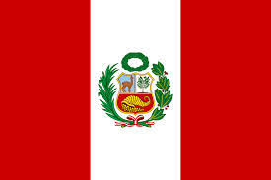
CORPORATE STRUCTURE
Gomjar y CIA
S. EN C.A.
Wayco Int.
Radysade S.A.S.
Copec
Mediterraneo Fondo de Inversión Privado
Inversiones
Valin S.A.S.
Copec Overseas
SPA
2,5%
2,4%
2,9%
56,2%
4,3%
3,1%
2,3%
Other shareholders
26,3%
100%
99%
100%
100%
100%
100%
100%
100%
100%
100%
100%
100%
100%
51%
Terpel- Lubricantes Ecuador S.A.S
Terpel-Comercial Ecuador Cia Ltda*
Inversiones Organización Terpel Chile S.A*
Terpel Perú
SAC*
Organización Terpel Corporation SAC
Organización Terpel Rep.Domi*
Terpel Comercial Dominicana*
Petrolera Nacional S.A (Panamá)
Terpel Energía S.A.S *
Puertos del Caribe Sociedad Portuaria S.A.*
Terpel Exportaciones C.I S.A.S
Terpel IRE S.A.S
Parque Solar Planeta Rica S.A.S. E.S.P
Stem Terpel S.A.S
Adesgae Cia Ltda
Terpel Comercial del Perú S.R.L
Terpel Aviación del Perú S.R.L*
Vonport Corp.
Orlyn S.A
Transmarine Transport And Barging Corporation
Energías Renovables S.A
99%
99%
100%
100%
100%
100%
*Direct and indirect participation
through subsidiaries
Masser S.A.S
100%
100%

